Slide 1
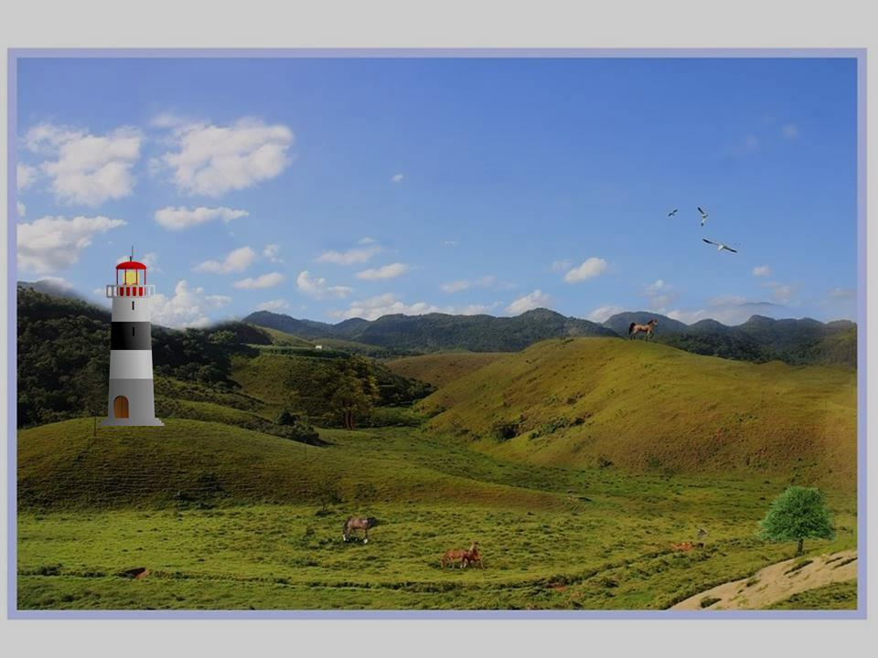
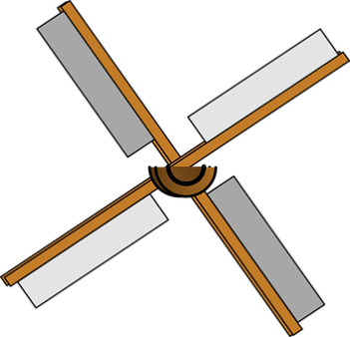
ESTUDO METÓDICO
O EVANGELHO SEGUNDO O ESPIRITISMO
CAPÍTULO 18
3. NEM TODOS OS QUE
DIZEM: SENHOR! SENHOR!
ENTRARAM NO REINO DOS CÉUS
PELAS SUAS OBRAS QUE
SE RECONHECE UM CRISTÃO
MUITOS OS CHAMADOS E POUCOS OS ESCOLHIDOS

Slide 2
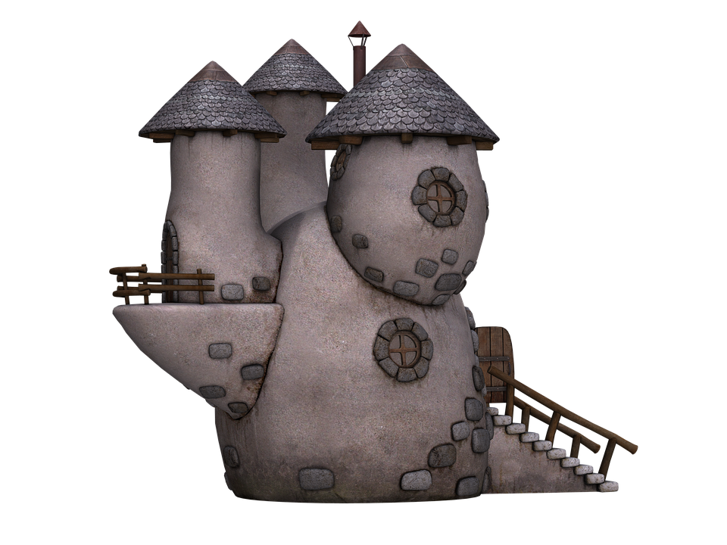
EXEMPLO DADO POR JESUS
AQUELE QUE OUVE AS MINHAS PALAVRAS
E AS PRATICA, SERÁ COMPARADO A UM HOMEM PRUDENTE QUE CONSTRUIU A SUA CASA SOBRE A ROCHA.
QUANDO CAIU A CHUVA, OS RIOS TRANSBORDARAM, OS VENTOS SOPRARAM, ELA NÃO RUIU.
Mateus, 7: 24 a 27; Lucas, 6:46 a 49

Slide 3
MAS AQUELE QUE OUVE AS MINHAS
PALAVRAS E NÃO AS PRATICA, SE
ASSEMELHA A UM HOMEM INSENSATO
QUE CONSTRUIU SUA CASA NA AREIA.
QUANDO A CHUVA CAIU, OS RIOS TRANSBORDARAM, OS VENTOS
SOPRARAM, ELA FOI DERRUBADA
E GRANDE FOI A SUA RUÍNA!

Slide 4
PARA ENTRAR NO REINO DOS CÉUS
NÃO BASTA:
DIZER SENHOR! SENHOR!
OU EM NOME DE JESUS:
EXPULSAR
MAUS
ESPÍRITOS
FAZER
MILAGRES
ENSINAR

Slide 5
EXEMPLO UTILIZADO POR JESUS
UMA ÁRVORE BOA NÃO PODE
DAR MAUS FRUTOS;

Slide 6
CONCLUSÃO
OS FRUTOS DA ÁRVORE DO CRISTIANISMO
Minha família
DÃO PARA TODOS!
ESPERANÇA
VIDA
FÉ

Slide 7
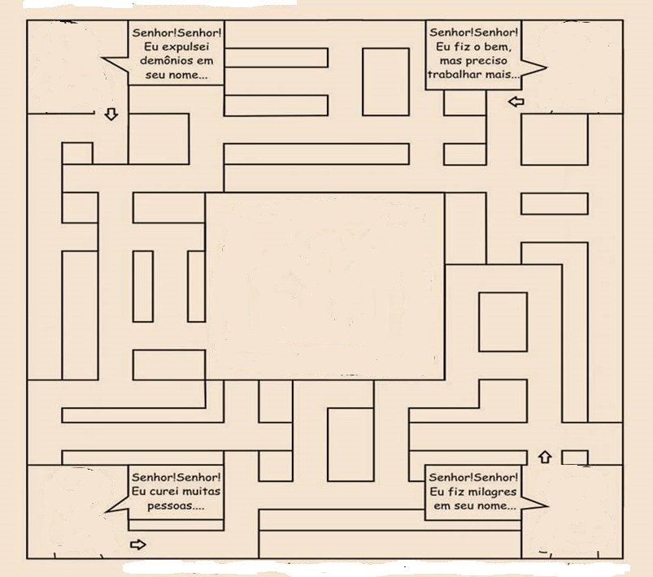
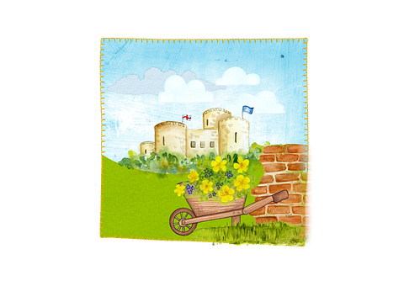
PARA A GENTE PENSAR...
Siga o labirinto e descubra qual destas crianças está sendo sincera
e poderá entrar no Reino dos Céus
A
B
Reino dos Céus
C
D

